Slide 1
Sistema de Giros y Cajero Electrónico
Stefanía Cerón Realpe Sebastian Espinosa Borrero

Slide 2
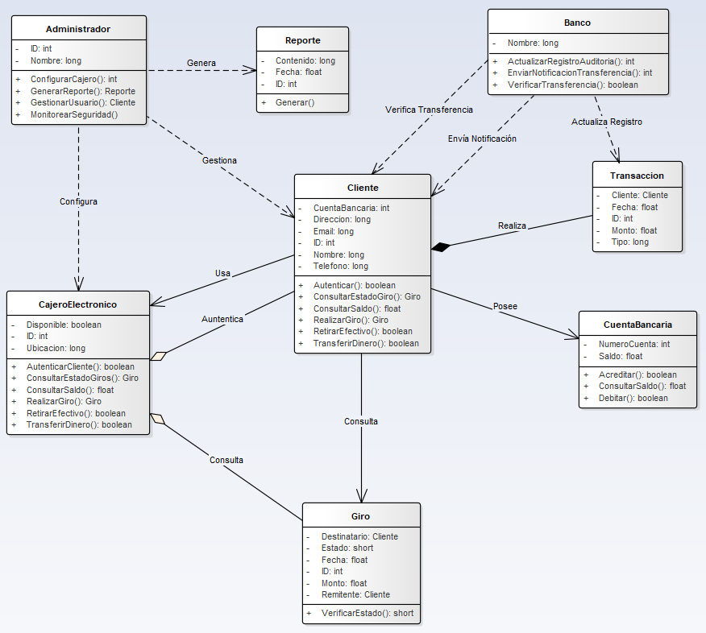
Diagrama de Clases

Slide 3
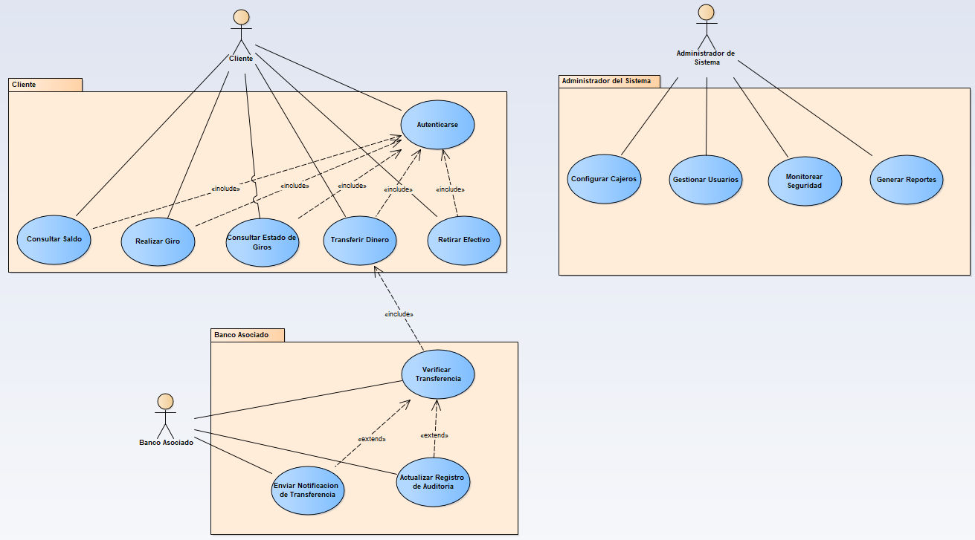
Diagrama de Casos de Uso

Slide 4
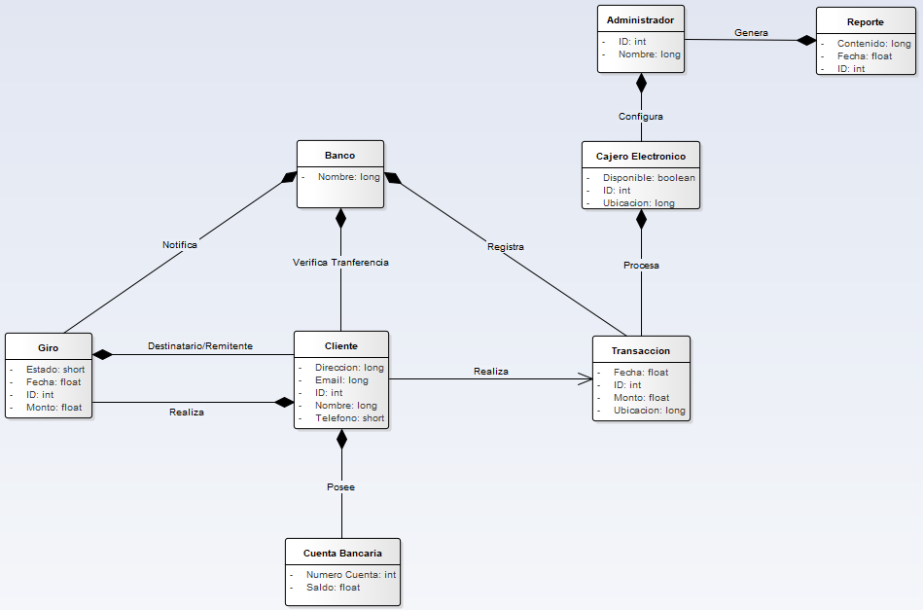
Diagrama de Dominio

Slide 5
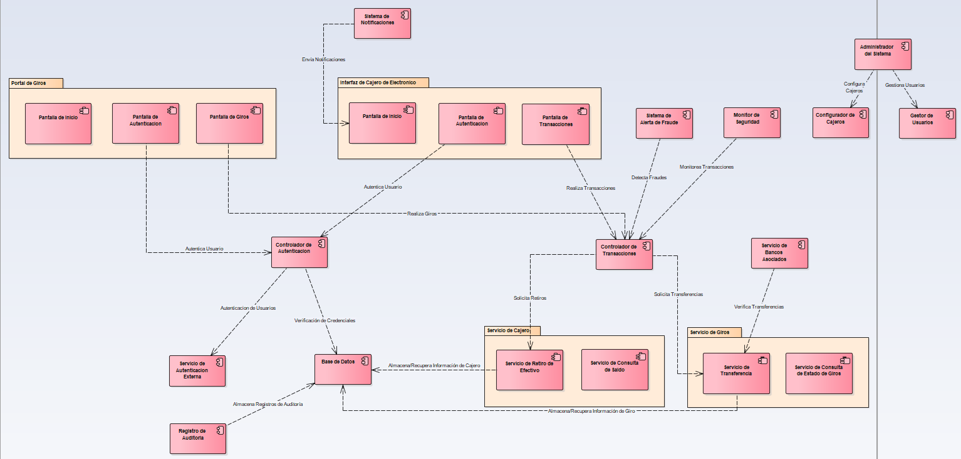
Diagrama de Componentes

Slide 6
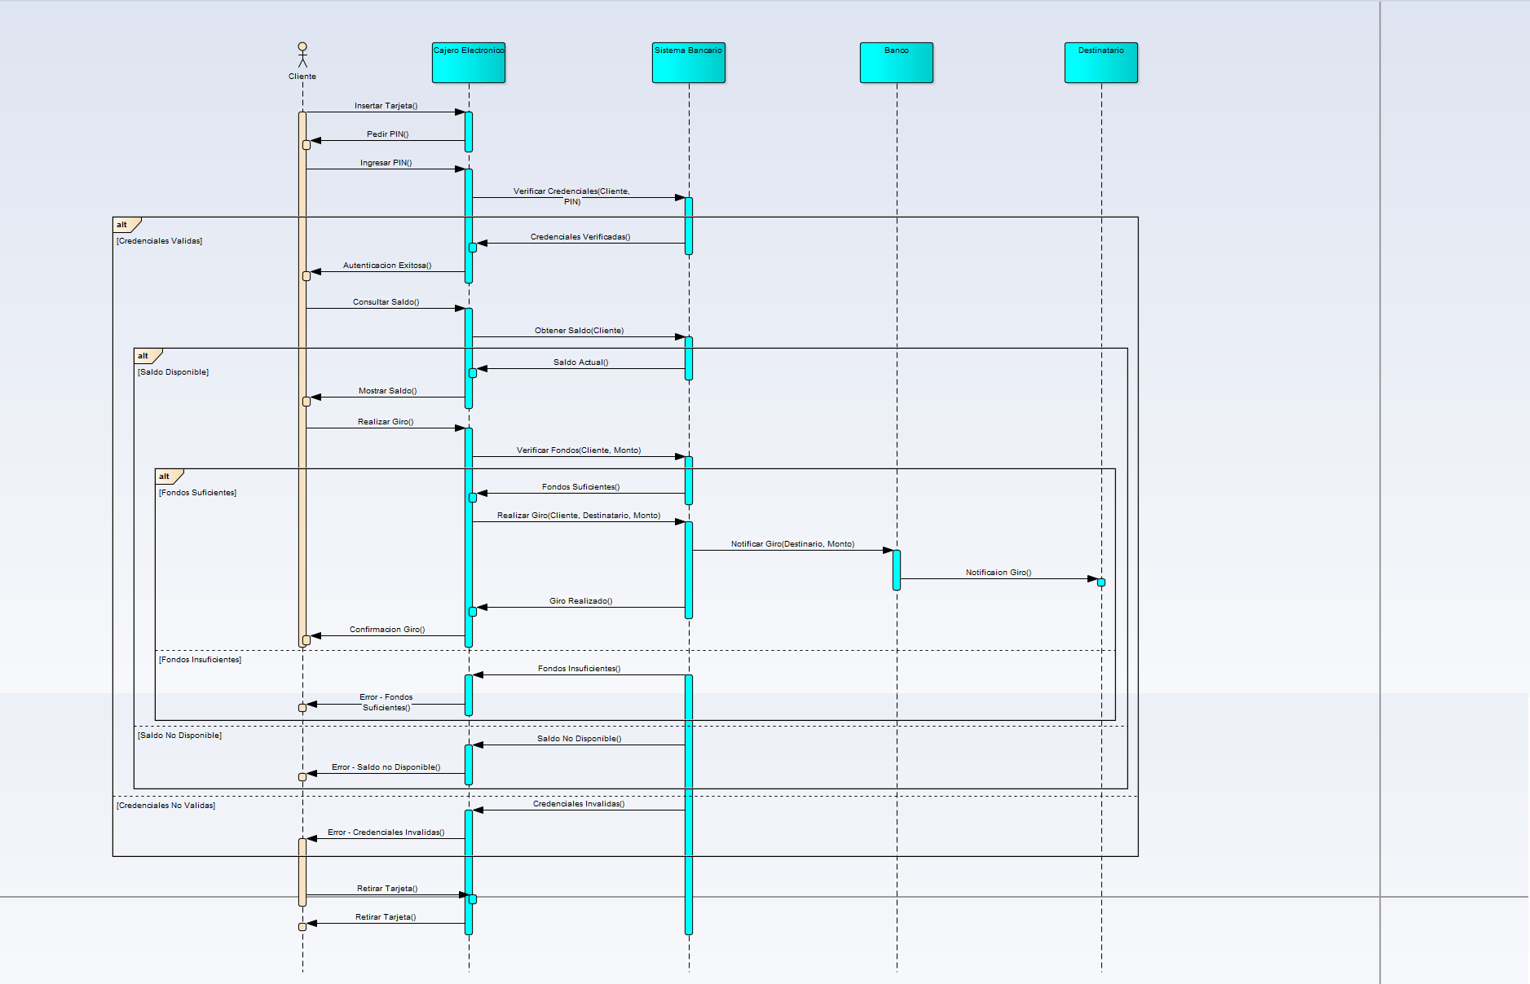
Diagrama de Secuencia

Slide 7
¡Gracias!

